Slide 1



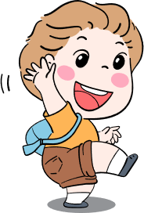



Slide 2

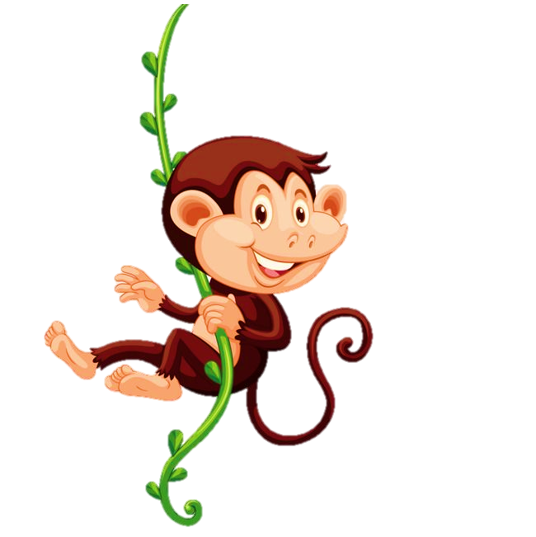
Đọc nối đoạn bài: Ngày như thế nào là đẹp ?

Slide 3
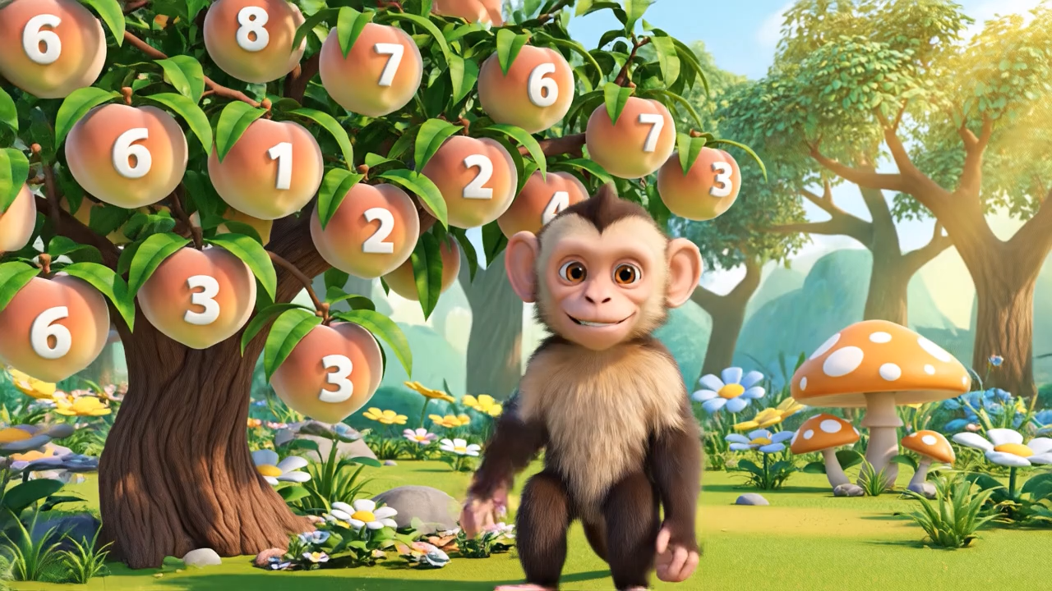

Slide 4





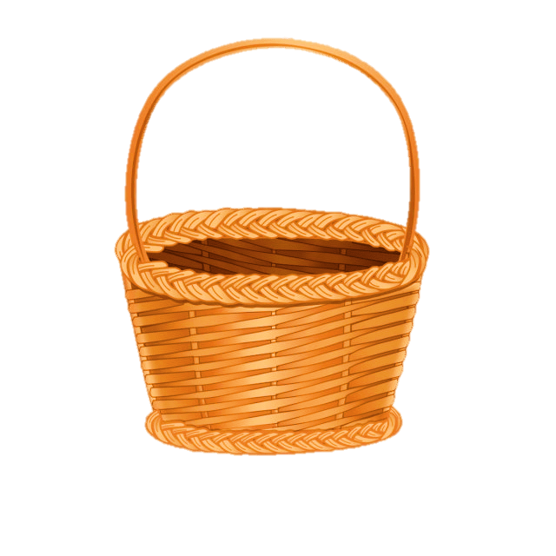
Next

Slide 5

Trong bài đọc “ Ngày như thế nào là đẹp?” có những nhân vật nào ?
Trong bài đọc “ Ngày như thế nào là đẹp?” có 3 nhân vật: giun đất, châu chấu và kiến.

Slide 6
Trong bài đọc Ngày như thế nào là đẹp?, các nhân vật tranh luận với nhau điều gì?
Trong bài đọc, các nhân vật tranh luận với nhau về quan niệm ngày như thế nào là đẹp?

Slide 7
Theo em, ngày đẹp là ngày như thế nào?

Slide 9
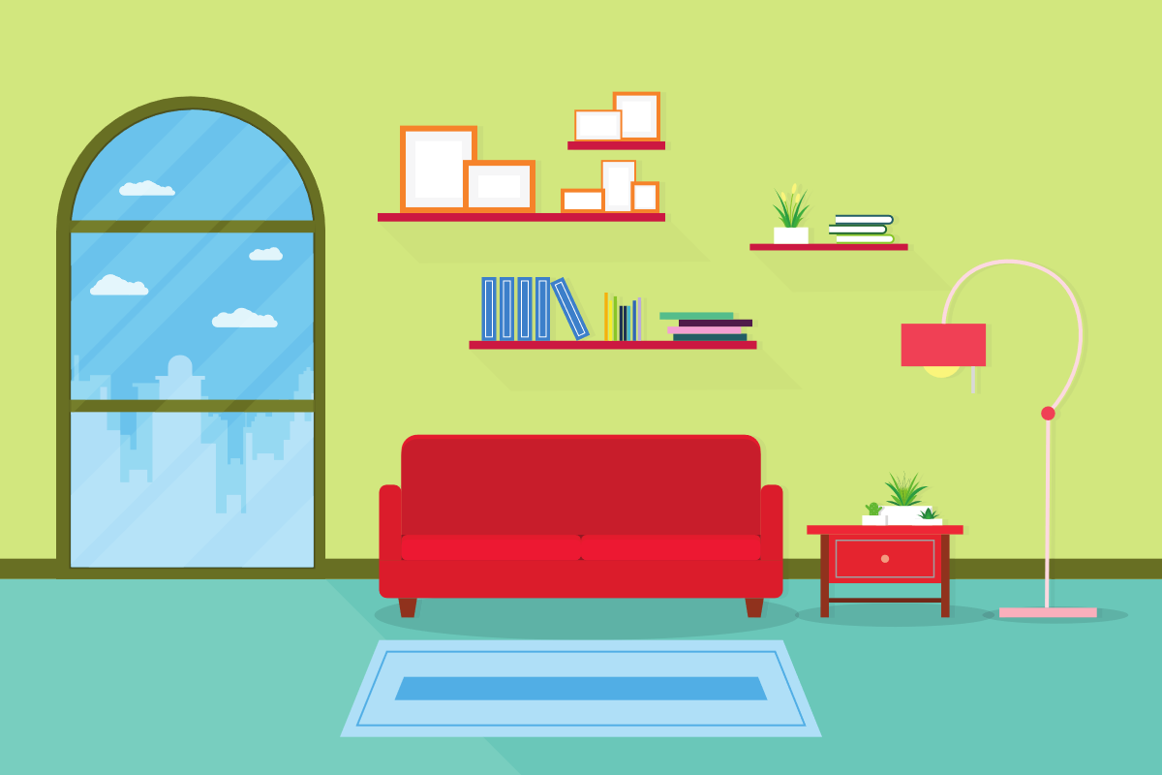


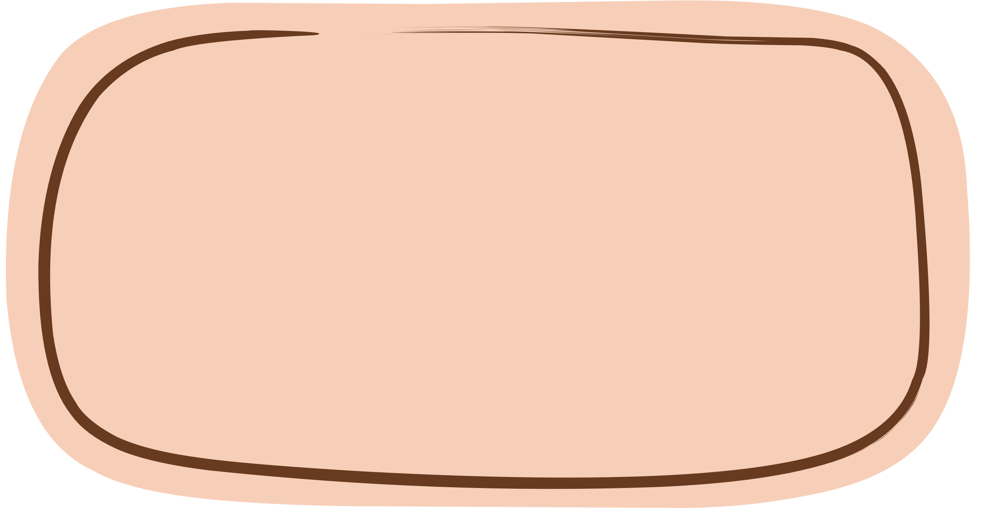


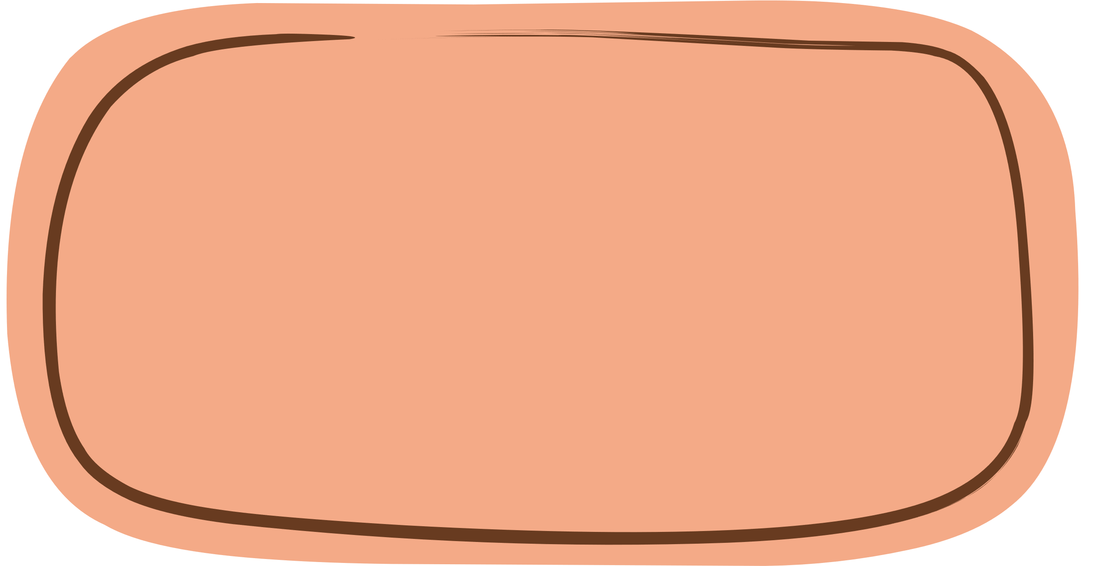
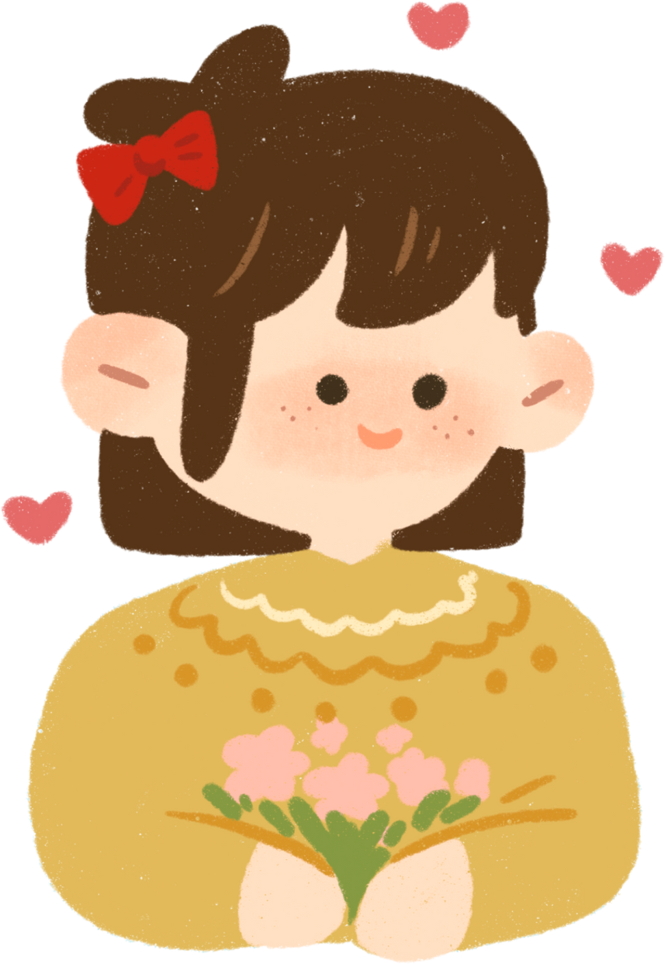




Bài tập đọc được chia làm mấy đoạn?
Đoạn 1
Đoạn 1: Từ đầu đến “ra hiệu đồng ý”.
Đoạn 2
Đoạn 2: Tiếp theo đến “nói chuyện đấy”.
Đoạn 3
Đoạn còn lại

Slide 10


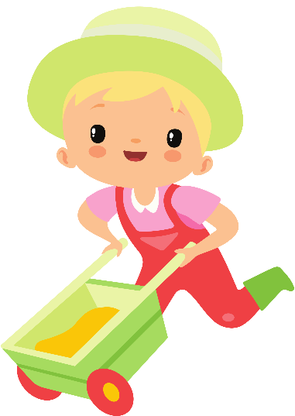



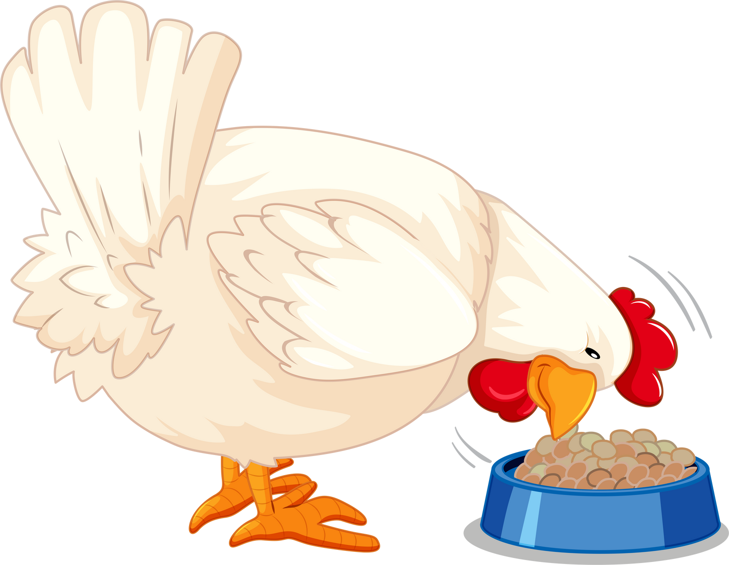
Tìm từ khó đọc trong bài
Thảo luận nhóm đôi

Slide 11


Luyện đọc đoạn

Slide 12
3. Luyện đọc.
Giờ ra chơi,/ An chạy đến bàn tôi hớn hở:/ “Bố mẹ cho phép tớ gọi điện cho bạn bè đấy.//

Slide 13
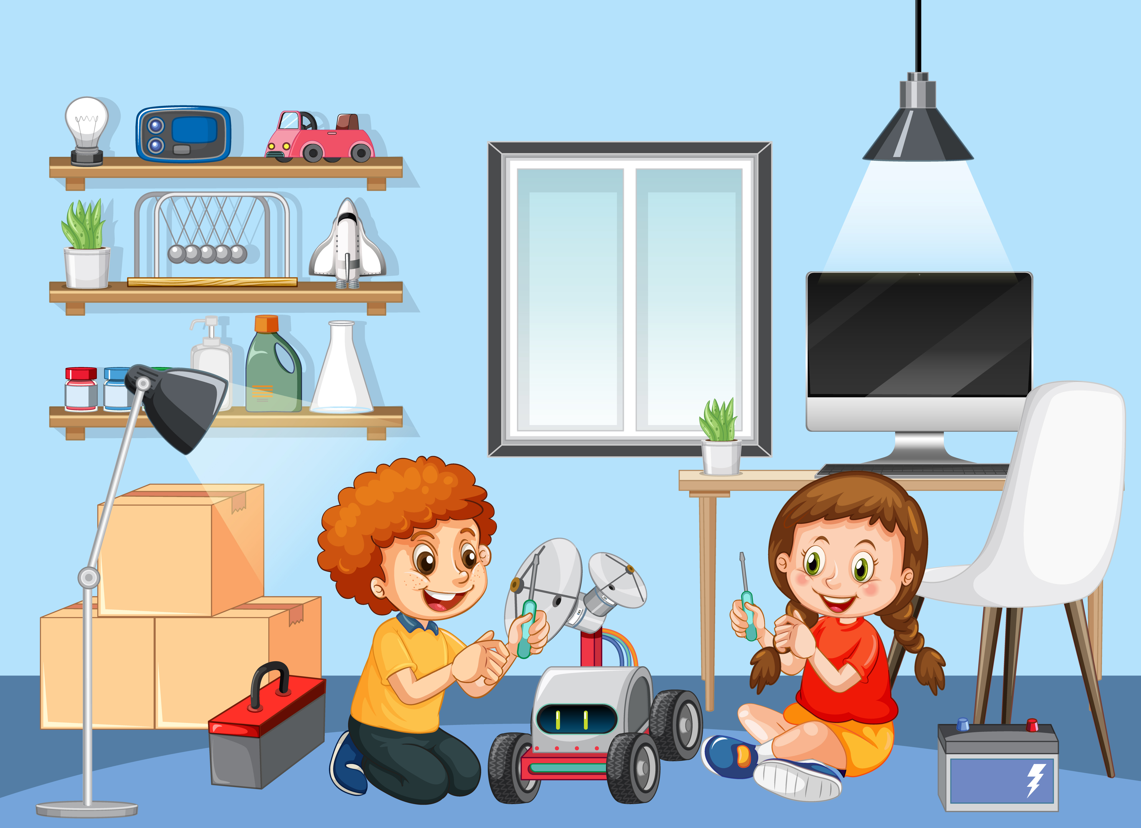
Đoạn 1
Giờ ra chơi, An chạy đến bàn tôi hớn hở: “Bố mẹ cho phép tớ gọi điện cho bạn bè đấy. Đi học về tớ sẽ gọi cậu nhé!”. Tôi đập tay nó sung sướng. Đi học về, tôi vội vàng cất cặp và xin phép bố mẹ cho nghe điện thoại. Bố gật gù, còn mẹ thì nháy mắt ra hiệu đồng ý.

Slide 14
Đoạn 2
Điện thoại reo, cứ như là trái tim tôi đang cất tiếng hát. Tôi khoái chí cầm máy.
- A lô... Minh hả? – An gào lên trong máy.
- Tớ đây. – Tôi cũng gào lên.
- Hay hơn nói chuyện ở lớp nhỉ. – An cười to.
- Hơn là cái chắc. – Tôi cũng cười to không kém.
- Đến lượt cậu gọi lại cho tớ nhé. – An hét lên rồi tắt máy. Tôi ôm bụng cười. Bố tủm tỉm: “Cả thế giới nghe thấy hai con nói chuyện đấy.”.

Slide 15
Đoạn 3
Tôi nhấc máy gọi lại cho An.
- A lô. – Tôi rón rén.
- A lô, bố tớ bảo chúng mình nói cho cả thành phố nghe thấy. – An thì thào.
- Thế cậu nói nhỏ hơn tớ đấy. Bố tớ bảo tớ nói cho cả thế giới nghe thấy cơ.
An cười rúc rích. Chúng tôi lại thì thào, nhưng vì nói nhỏ quá nên cứ phải nói đi nói lại.
Hóa ra nói chuyện điện thoại cũng mệt thật.
(Bùi Tuệ Minh)

